Slide 1
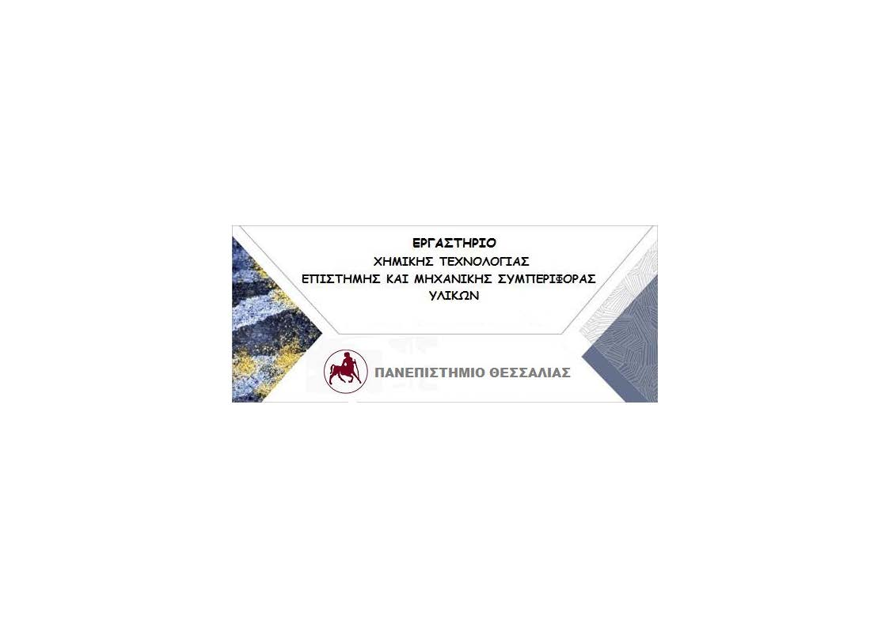
ΣΧΟΛΗ ΤΕΧΝΟΛΟΓΙΑΣ
ΤΜΗΜΑ ΠΕΡΙΒΑΛΛΟΝΤΟΣ
Ξενοφών Σπηλιώτης
Καθηγητής
ΑΜΙΑΝΤΟΣ – ΠΑΡΑΓΩΓΑ - ΔΙΑΧΕΙΡΙΣΗ

Slide 2

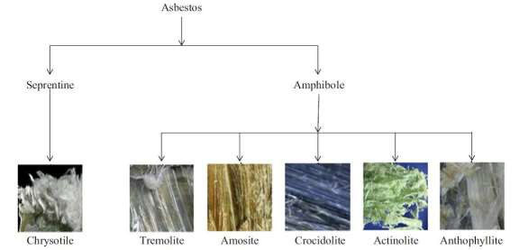
Αμίαντος-Asbestos
Ομάδα φυσικώς απαντούμενων πυριτικών ορυκτών με ινώδη μορφή με μήκος 5 µm και διάμετρο 3 µm

Slide 3


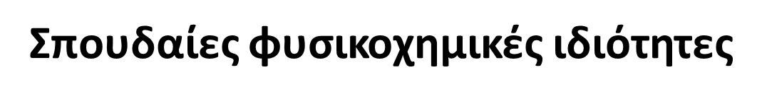
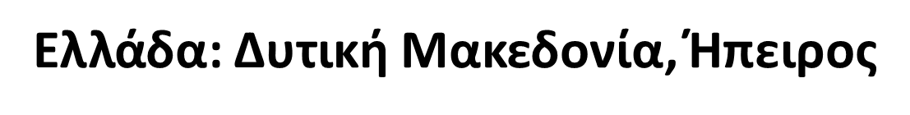

Slide 4
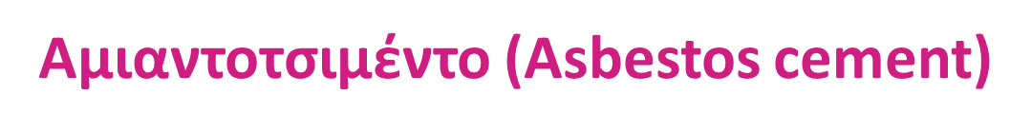
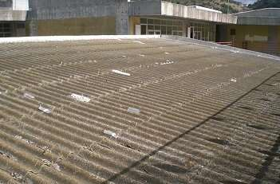
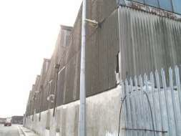
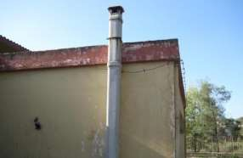
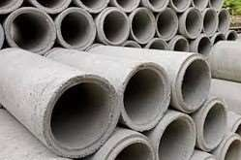
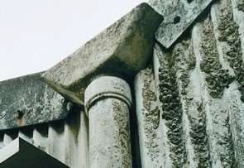
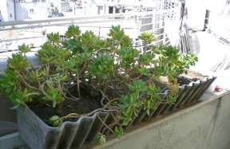
Κυματοειδή φύλλα στέγης
Επένδυση τοιχοποιίας
Καμινάδα
Σωλήνες πίεσης
Λούκια, σωλήνες
Ζαρντινιέρα

Slide 5
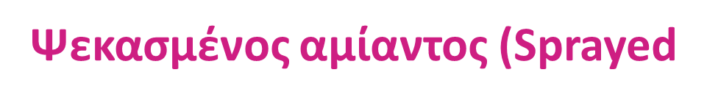
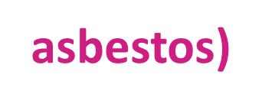
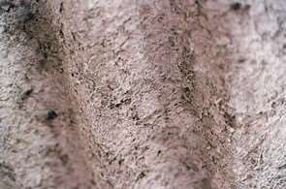
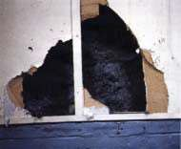
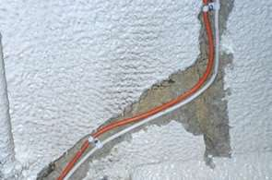
Επιφάνεια ψεκασμένη με αμοσίτη
Επιφάνεια ψεκασμένη με κροκιδόλιθο
Ψεκασμένος αμίαντος (filler)

Slide 6

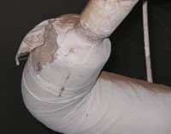
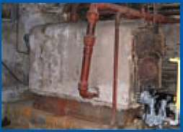
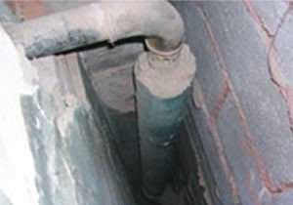
Κατεστραμμένη αμιαντούχος μόνωση σωλήνα
Μόνωση από αμίαντο γύρω από λέβητα
Σωλήνας σε κοιλότητα τοίχου με μόνωση αμιάντου

Slide 7

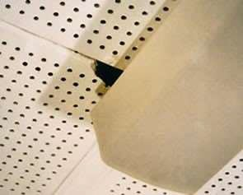
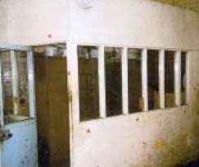
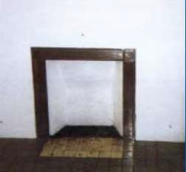
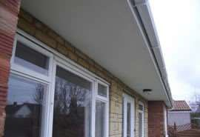
Ταβάνι με αμιαντόπλακες
Γραφείο κατασκευασμένο με αμιαντόπλακες
Αμιαντόπλακα γύρω από τζάκι
Αμιαντόπλακα σε μαρκίζα

Slide 8

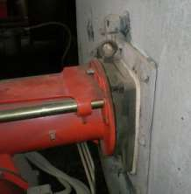
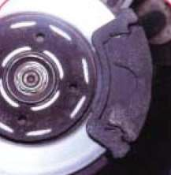
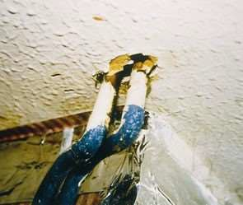
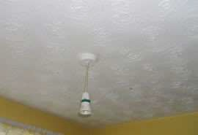
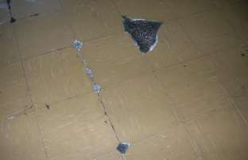
Φλάντζα Αμιάντου
Αμιαντούχα τακάκια
Αμιαντούχο επίχρισμα
Αμιαντούχο επίχρισμα
Πλακίδια αμιάντου

Slide 9
ΕΠΙΠΤΩΣΕΙΣ ΣΤΗΝ ΥΓΕΙΑ
Ο αμίαντος από τη φύση του περιέχει ίνες που μπορεί να αποβούν βλαπτικές για την υγεία.
Η χρήση του αμιάντου σε συνδυασμό με άλλα (π.χ. τσιμέντο), για παραγωγή σύνθετων υλικών με προηγμένες ιδιότητες, αποδείχθηκε εκ των υστέρων ανεπαρκής σχεδιαστικά από τεχνολογική άποψη λύση. Η απελευθέρωση ινών αμιάντου μετά από μακροχρόνια χρήση των σύνθετων υλικών, ούτε προβλέφθηκε, ούτε βεβαίως ήταν γνωστές επιστημονικές αποδείξεις για τη βλαπτικότητα των ινών στην ανθρώπινη υγεία, που έγιναν γνωστές προϊόντος του χρόνου.
Ακόµα και όταν πάψει η εξόρυξη αµιάντου και η χρήση του στην παραγωγή υλικών, θα συνεχίσουμε να είμαστε εκτεθειμένοι στον αμίαντο που παράγεται από την φυσική διάβρωση των πετρωμάτων. ∆εν πρόκειται για εργαστηριακό ή βιομηχανικό προϊόν, αλλά για φυσικό ορυκτό.
Ζιδάνι Κοζάνης → Έγινε εξόρυξη 70 εκατοµµυρίων τόνων σερπεντινιτικού αµιάντου µε τη χρήση εκρηκτικών. Σχεδόν 1 εκατομμύριο τόνοι ήταν χρήσιμο ως προϊόν, ενώ τα υπόλοιπα 69, µε αρκετά µεγάλες ποσότητες ινών, παρέμειναν στην περιοχή ως στείρα υλικά (επιχωµατώσεις) Θα τα εξάγουμε και αυτά; Ή θα αναζητήσουμε τεχνολογίες αξιοποίησης ασφαλείς για τον άνθρωπο και με θετικό πρόσημο στην εθνική οικονομία;

Slide 10
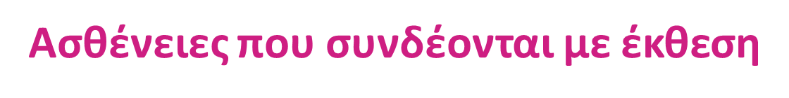
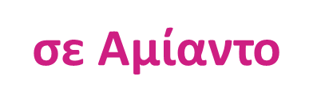
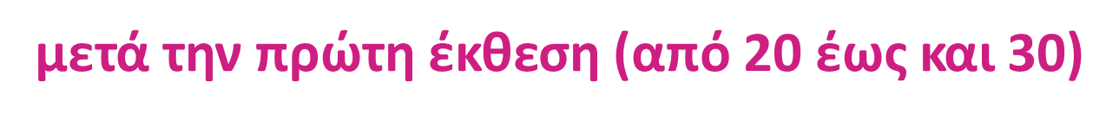
ΙΣΤΟΛΟΓΙΚΗ ΕΙΚΟΝΑ
ΑΣΘΕΝΕΙΑ
Μη κακοήθειες
Αμιάντωση (διάχυτη διάμεση ίνωση) Υπεζωκοτικές πλάκες
Καρκίνος του πνεύμονα Μεσοθηλίωμα του υπεζωκότα Μεσοθηλίωμα του περιτοναίου
Κακοήθειες

Slide 11
ΥΦΗ ΙΝΩΝ ΑΜΙΑΝΤΟΥ

Slide 12
ΑΠΑΓΟΡΕΥΣΕΙΣ ΚΑΙ ΕΝΑΛΛΑΚΤΙΚΕΣ
Αρκετές χώρες έχουν ήδη απαγορεύσει την εκμετάλλευση και τη χρήση υλικών με βάση τον αμίαντο λόγω του καρκινογόνου δυναμικού του. Οι κανονισμοί για τα απόβλητα αμιάντου είναι πολύ πρόσφατοι και ακόμη ελλιπείς και δεν αποδέχονται την ανακύκλωση αυτών των αποβλήτων.
Αρκετές έρευνες όμως, δείχνουν ότι είναι δυνατόν να επιτευχθεί η αδρανοποίηση των αποβλήτων αμιάντου, κυρίως με θερμική και μηχανικές μεθόδους και ορισμένες χώρες χρησιμοποιούν ήδη τέτοιες διαδικασίες ανακύκλωσης, αποφεύγοντας την απόρριψη αποβλήτων αμιάντου.
τα νεότερα δομικά προϊόντα που περιέχουν αμίαντο, κατασκευάζονται µε ασφάλεια σε ειδικευμένα εργοστάσια, από ειδικευμένο προσωπικό. Συνεπώς δεν δημιουργούν αυξημένο κίνδυνο στα συνεργεία δόμησης κτιρίων, ούτε και υπάρχει μεγάλος κίνδυνος εισπνοής ινών για τους χρήστες από την πιθανή φθορά τους.
Τα υποκατάστατα που χρησιµοποιούνται αντί του αµιάντου (υαλοβάμβακας, πετροβάµβακας, πολυαιθυλένιο, πολυπροπυλένιο, κλπ), δεν είναι πάντα ασφαλέστερα για την υγεία. Επίσης, τα περισσότερα έχουν αυξημένο κόστος και δεν συµβάλλουν στις τοπικές οικονοµίες.

Slide 13

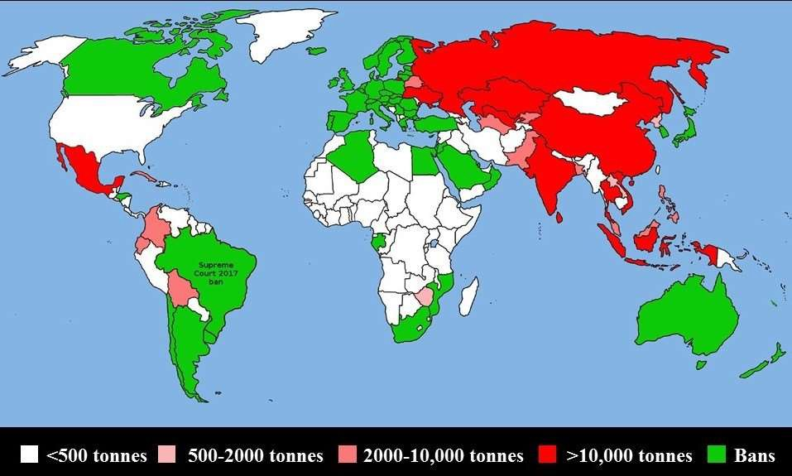
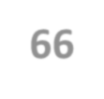


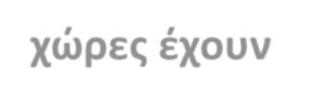
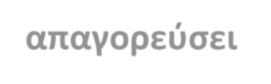
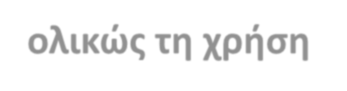
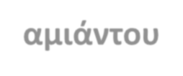
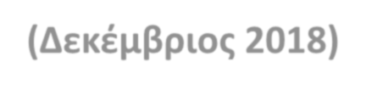

Slide 14
ΑΠΑΓΟΡΕΥΣΗ ΣΤΗΝ ΕΥΡΩΠΗ
1976/769/EOK → Η πρώτη οδηγία για τον αμίαντο, µε 29 τροποποιήσεις ως σήμερα.
Οδηγία: 83/477/CEE → Σε εφαρµογή της 1980/1107/ΕΟΚ, οι εργοδότες καλούνται να αποτιµήσουν τους κινδύνους από την έκθεση των εργαζοµένων σε αμίαντο και να λάβουν προληπτικά µέσα. Απαγορεύει τον ψεκασµό αµιάντου. Θέτει όρια έκθεσης. Θεσµοθετεί τις προληπτικές ιατρικές εξετάσεις. Θέτει κανόνες προστασίας των εργαζοµένων στην αφαίρεση αµιάντου
Οδηγία: 91/382/EEC → τροποποιεί την 1983/477/ΕΟΚ μειώνοντας το ανώτατο επιτρεπόµενο επίπεδο έκθεσης σε ίνες αµιάντου σε 0,6 ίνες / ml για χρυσοτίλη και 0,3 ίνες / ml για όλα τα υπόλοιπα είδη.
Οδηγία: 2003/19/EC → απαγόρευση χρήσης και διακίνησης όλων των μορφών αµιάντου.
Ελλάδα – Ισπανία – Πορτογαλία: 31-12-2004 → εφαρμογή ευρωπαϊκής οδηγίας για απαγόρευση προϊόντων με βάση τον αμίαντο.

Slide 15

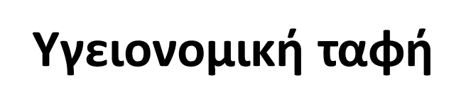
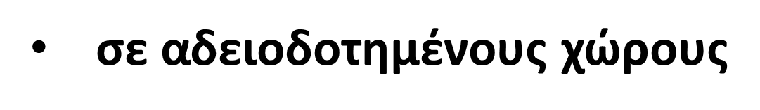

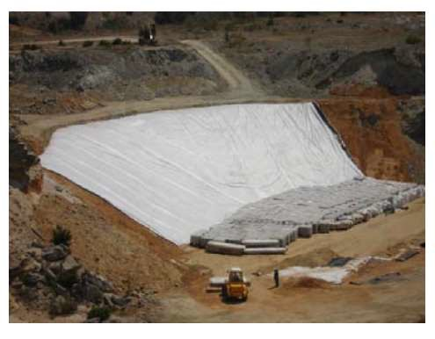
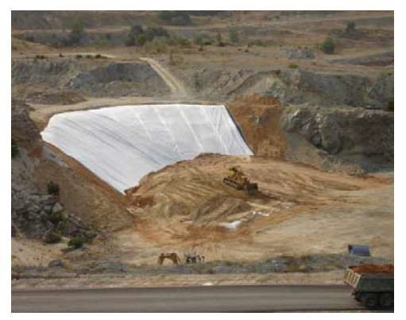

Slide 16






ΟΝΟΜΑ ΧΥΤΕΑ
ΦΟΡΕΑΣ ΛΕΙΤΟΥΡΓΙΑΣ
ΘΕΣΗ
ΔΥΝΑΜΙΚΟΤΗΤΑ
ΠΑΡΑΤΗΡΗΣΕΙΣ
ΧΥΤΕΑ ΔΕΗ
ΔΕΗ Α.Ε.
Λιγνιτικό Κέντρο Δυτ. Μακεδονίας 23ο χλμ. Κοζάνης - Πτολεμαΐδας
176.200 m³
(ΧΔΒΑ* ΚΑΡΔΙΑΣ)
*Χώρος Διαχείρισης
Βιομηχανικών Αποβλήτων
Οι χώροι λειτουργούν για τις ανάγκες των εταιρειών που τους διαχειρίζονται
ΧΥΤΕΑ ΑΛΟΥΜΙΝΙΟΝ ΤΗΣ ΕΛΛΑΔΟΣ
ΑΛΟΥΜΙΝΙΟΝ ΤΗΣ ΕΛΛΑΔΟΣ ΑΒΕΕ
Άγιος Αθανάσιος Βοιωτία
40.000 m³
ΧΔΒΑ
Μεγαλόπολης
ΔΕΗ Α.Ε.
Λιγνιτικό Κέντρο
Μεγαλόπολης
113.000 m³
ΑΕΠΟ-Διάθεση αποβλήτων αμιάντου από ΔΕΗ και Δημόσια Κτίρια Π. Πελοποννήσου ΑΚΥΡΩΘΗΚΕ
ΧΥΤ Αμιάντου ΜΑΒΕ*
*Μεταλλεία Αμιάντου Βορείου Ελλάδος
Περιφέρεια Δυτ.
Μακεδονίας
Ζιδάνι Κοζάνης
25.000 t
ΑΕΠΟ-Διάθεση αποβλήτων που παραμένουν στους χώρους των εγκαταστάσεων των ΜΑΒΕ

Slide 17
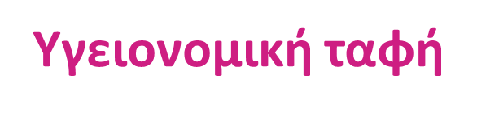






(-)
(+)

Slide 18
ΤΙ ΣΥΜΒΑΙΝΕΙ ΣΤΗΝ ΕΛΛΑΔΑ;
Η Ελλάδα δεν διαθέτει ειδικούς χώρους υγειονομικής ταφής για τη διάθεση τοξικών και επικίνδυνων αποβλήτων. Αυτό σημαίνει ότι όλα τα επικίνδυνα απόβλητα, συμπεριλαμβανομένου του αμιάντου, πρέπει να μεταφέρονται στο εξωτερικό.
Κύρια χώρα εξαγωγής: η Γερμανία. Εκτός των ΧΥΤΕΑ που έχει η Γερμανία, ποιες πρακτικές ακολουθεί αυτή η χώρα σε σχέση με τη διαχείριση αυτών των υλικών που δεν μπορούμε εμείς να εφαρμόσουμε;
Ποιος ο ρόλος των Πανεπιστημίων και ερευνητικών εργαστηρίων στην αξιοποίηση τεχνολογιών αξιοποίησης του υλικού ως πόρου;
Γιατί η χώρα πληρώνει πρόστιμα, ενώ οι εταιρείες διαχείρισης – μεταφοράς ευημερούν;
Υπάρχουν εναλλακτικές λύσεις εκτός της μεταφοράς των υλικών σε ΧΥΤΕΑ; Και μάλιστα του εξωτερικού;

Slide 19
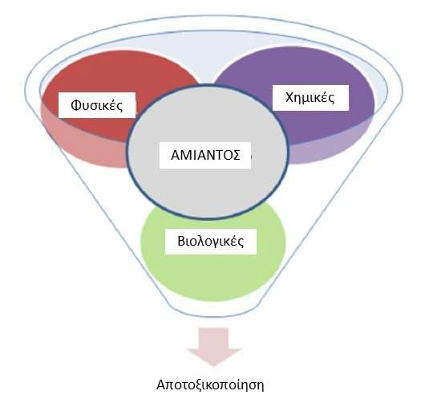
Μερικοί ερευνητές διατείνονται ότι το κόστος αξιοποίησης του αμιάντου κυμαίνεται μεταξύ 0,05 και 0,2 ευρώ / kg, που είναι σχεδόν 10 φορές μικρότερο από το κόστος διάθεσής του σε χώρους υγειονομικής ταφής (ΧΥΤΕΑ).

Slide 20
Στερεοποίηση, Σταθεροποίηση
Μείωση της κινητικότητας και της
απελευθέρωσης των ινών
Μείωση της εκτιθέμενης επιφάνειας
Μείωση του πορώδους και της
διαπερατότητας των αποβλήτων

Slide 21
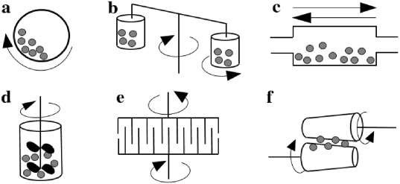
Μηχανική επεξεργασία

Slide 22


Μηχανική επεξεργασία
Τύπος αμιάντου | Διάρκεια άλεσης
Mg₃Si₂O₅(OH)₄ χρυσοτίλης | 4 min
Na₂Fe²⁺3Fe₂³⁺ (Si₈O₂₂)(OH)₂ κροκιδόλιθος | 8-12 min
(MgFe²⁺)7Si₈O₂₂(OH)₂ αμοσίτης | 8-12 min

Slide 23
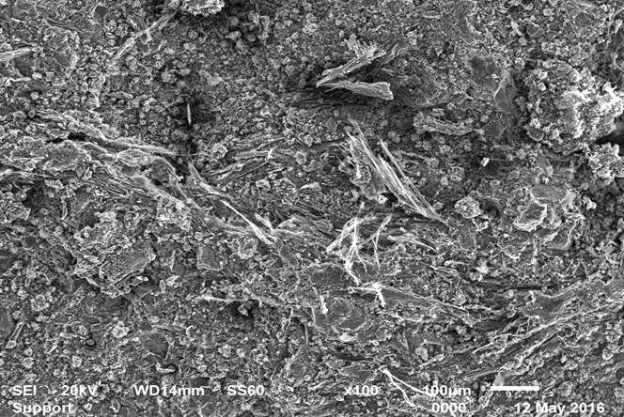
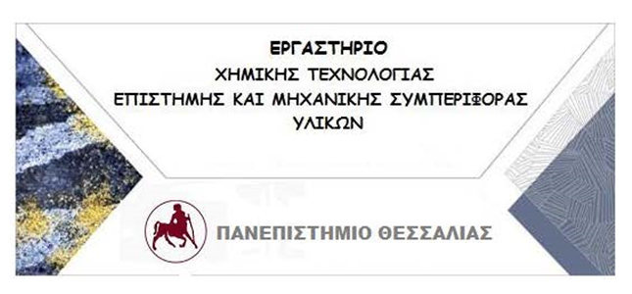
ΑΠΟΤΕΛΕΣΜΑ ΜΗΧΑΝΙΚΗΣ ΕΠΕΞΕΡΓΑΣΙΑΣ
Πριν
Μετά

Slide 24
Υαλοποίηση
Μετατροπή των αποβλήτων σε ένα σταθερό και ομοιογενές (πυριτικό) γυαλί
Θερμική επεξεργασία που οδηγεί στην τήξη των υλικών
Ακραίες θερμοκρασίες (1200-1600°C)
Παραγωγή υαλοκεραμικών υλικών

Slide 25


Θερμική επεξεργασία
Τύπος αμιάντου | Θερμοκρασία
Mg₃Si₂O₅(OH)₄ χρυσοτίλης | 500-600°C
Ca₂Mg₅Si₈O₂₂(OH)₂ τρεμολίτης | 950°C
αμιαντοτσιμέντο | 1200°C
Μετατροπή ινών αμιάντου σε αβλαβή και επαναχρησιμοποιήσιμα τελικά προϊόντα (π.χ. στη βιομηχανία δομικών υλικών ή στην κατασκευή δρόμων) υιοθετώντας θερμοκρασίες λειτουργίας χαμηλότερες από εκείνες που χρησιμοποιούνται στις διαδικασίες υαλοποίησης

Slide 26
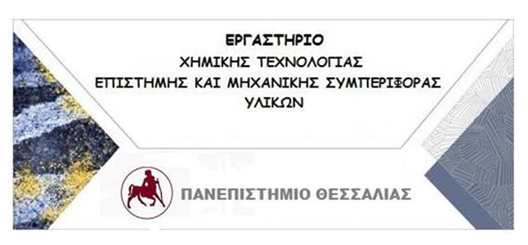
ΑΠΟΤΕΛΕΣΜΑ ΘΕΡΜΙΚΗΣ ΕΠΕΞΕΡΓΑΣΙΑΣ
Από τους 100^{ο}C
στους 1200ºC

Slide 27

ΑΠΟΤΕΛΕΣΜΑ ΘΕΡΜΙΚΗΣ ΕΠΕΞΕΡΓΑΣΙΑΣ
Δείγμα | ΑΜΤ1
Απώλεια βάρους (g) | Β_{αρχ} = 10,19, B_{τελ} = 9,57 ΔΒ = 6,08%
Θερμική επεξεργασία | 40^{ο}C (1h), 60^{ο}C (1h), 80^{ο}C (1h), 100^{ο}C (4h)
ΑΠΟ
Δείγμα | ΑΜΤ12
Απώλεια βάρους (g) | Β_{αρχ} = 21,11, B_{τελ} = 15,08 ΔΒ = 28,56%
Θερμική επεξεργασία | 300^{ο}C (1h), 600^{ο}C (1h), 900^{ο}C (1h), 1200^{ο}C (4h)
ΕΩΣ

Slide 28
Χημική επεξεργασία
Χημικά αντιδραστήρια
FSO₃H φθοροσουλφονικό οξύ | K₂SiO₃ υδρύαλος
HF υδροφθορικό οξύ | H₂C₂O₄·2H₂O διένυδρο οξαλικό οξύ
C₂H₂O₄ οξαλικό οξύ | HCOOH μυρμηκικό οξύ
Si(OC₂H₅)₄ τετρααιθόξυ-σιλάνιο | CH₃COOH οξικό οξύ
H₂SO₄ θειικό οξύ | HNO₃ νιτρικό οξύ
H₃PO₄ φωσφορικό οξύ | HCl υδροχλωρικό οξύ

Slide 29








Βιολογική επεξεργασία
Βιολογικοί παράγοντες
μύκητες
λειχήνες
βακτήρια (Bacillus mucilaginosus )

Slide 30
ΤΑ ΒΑΣΙΚΑ ΜΕΤΡΑ ΠΟΥ ΠΡΟΤΕΙΝΕΙ ΤΟ ΝΕΟ ΕΘΝΙΚΟ ΣΧΕΔΙΟ ΔΙΑΧΕΙΡΙΣΗΣ ΑΠΟΒΛΗΤΩΝ
Δημιουργία και οργάνωση χώρων υγειονομικής ταφής επικίνδυνων αποβλήτων (ΧΥΤΕΑ) μέχρι το 2022-23, η ανυπαρξία των οποίων επιφέρει μεγάλα πρόστιμα στη χώρα από το Δικαστήριο της Ευρωπαϊκής Ένωσης. Μεταξύ άλλων, ειδική ανάγκη υπάρχει στη χώρα για την ασφαλή διάθεση των αποβλήτων αμιάντου.
Η διαχείριση των αμιαντούχων αποβλήτων εξακολουθεί να γίνεται με εξαγωγή τους εκτός Ελλάδος.
Σύμφωνα με τα στοιχεία των εξαγωγών (Πηγή: ΥΠΕΝ/Σύμβαση Βασιλείας) οι ποσότητες που εξήχθησαν το 2018 ανέρχονται σε 1.403 τόνους.

Slide 31
ΥΦΙΣΤΑΜΕΝΗ ΚΑΤΑΣΤΑΣΗ
Η οργάνωση/διαχείριση ΧΥΤΕΑ για την διάθεση αμιαντούχων αποβλήτων δεν έχει προχωρήσει: υπάρχουν μόνο οι συγκεκριμένες εγκαταστάσεις που έχουν κατασκευαστεί/οργανωθεί για τις ανάγκες των αντίστοιχων εταιρειών (ΔΕΗ, ΑΛΟΥΜΙΝΙΟ ΕΛΛΑΔΟΣ), δεν λειτουργούν δηλαδή ως «εθνικοί» ή «ευρύτεροι» ΧΥΤΕΑ. Αποτέλεσμα αυτής της κατάστασης είναι η προσωρινή αποθήκευση αυτών των αποβλήτων και η εξαγωγή τους σε εγκαταστάσεις του εξωτερικού για διάθεση.

Slide 32
Εξέλιξη παραγωγής Αποβλήτων Αμιάντου έως το 2030
Τα απόβλητα που παράγονται ανά έτος, με δεδομένη την διακοπή παραγωγής αμιάντου στην χώρα, προέρχονται μόνο από εργασίες κατεδαφίσεων και αφαίρεσης στοιχείων αμιάντου από παλαιότερες χρήσεις (ιδίως κτίρια /βιομηχανικές εγκαταστάσεις).
Οι σχετικοί κωδικοί ΕΚΑ είναι 17 06 01* (μονωτικά υλικά που περιέχουν αμίαντο) και 17 06 05* (υλικά δομικών κατασκευών που περιέχουν αμίαντο)
Οι ποσότητες που εξήχθησαν το 2018 ανέρχονται σε 1.403 τόνους και εκτιμάται ότι περίπου 1.000 τόνοι/έτος θα προκύπτουν μέχρι το 2030 (σύνολο: 10.000 τόνοι).

Slide 33
ΣΤΟΧΟΙ ΔΙΑΧΕΙΡΙΣΗΣ
Δημιουργία και οργάνωση εγκαταστάσεων διάθεσης μέχρι το 2023
Επικαιροποίηση και ολοκλήρωση της καταγραφής παλαιών βιομηχανικών μονάδων που έχουν περιέλθει σε αδράνεια (όπως ΑΜΙΑΝΤΙΤ) και εκπόνηση σχεδίου απομάκρυνσης των αμιαντούχων υλικών/αποβλήτων

Slide 34
Ενδεικτικά προτεινόμενα μέτρα και δράσεις - Δείκτες παρακολούθησης

Slide 35
ΛΥΣΕΙΣ ΑΞΙΟΠΟΙΗΣΗΣ ΜΕ ΒΑΣΗ ΒΙΟΜΗΧΑΝΙΚΗ ΣΥΜΒΙΩΣΗ
Είναι η Κεραμική Βιομηχανία μια αξιόπιστη λύση;
Tα κεραμικά με βάση τον πηλό είναι το αποτέλεσμα μιας προσπάθειας να μετατραπούν τα, λόγω επιρροής καιρικών συνθηκών σχηματισθέντα βραχώδη υπολείμματα σε τεχνητά λίθινα προϊόντα με την επιρροή της θερμότητας στις γήινες πρώτες ύλες.
Ποιες βασικές φυσικές και θερμικές διεργασίες περιλαμβάνει
Απόκτηση κατάλληλης κοκκομετρίας με μηχανικές κατεργασίες
Σχηματοποίηση με συμπίεση
Ξήρανση (θερμική διεργασία)
‘Οπτηση (θερμική διεργασία)

Slide 36
ΚΕΡΑΜΙΚΑ ΜΕΤΑ ΑΠΌ ΠΡΟΣΘΗΚΗ ΑΜΙΑΝΤΟΥ

Slide 37
Εκπόνηση διδακτορικής διατριβής
«Η επεξεργασία αποβλήτων που περιέχουν αμίαντο μέσω της κεραμικής βιομηχανίας, στο πλαίσιο της Κυκλικής Οικονομίας»
Υποψήφιος διδάκτωρ: Αθανάσιος Σάκκας

Slide 38
Ευχαριστώ για το χρόνο σας
Επικοινωνία
Ξ. Σπηλιώτης: spil@uth.gr
Α. Σάκκας: thsak5@yahoo.com

